Slide 1
SAĞLIKTA DÖNÜŞÜM PROGRAMI İLE YAŞANAN DEĞİŞİM
Doç. Dr. Serhat VANÇELİK
Erzurum İl Sağlık Müdürü
24 Kasım 2012
Notes:
Slayt no.larını standardize edelim…

Slide 2
Sunum Planı
A. Sağlıkta Dönüşüm Programının Bileşenleri
B. Sağlık Hizmetlerindeki Değişim
Bütçeden Sağlık Hizmetlerine Ayrılan Pay
Temel Sağlık Hizmetleri
Yataklı Tedavi Hizmetleri
Sağlığın Teşviki ve Geliştirilmesi
C. Türkiye Sağlık Sisteminin Performansı:
Sağlık Sistemi Değerlendirme Göstergeleri
Sağlık Hizmetlerinden Memnuniyet Durumu
Vatandaşın Finansal Riskten Korunma Durumu

Slide 3
1. Sağlık Bakanlığı’nın Rolünün değişmesi :
Sağlık personeli ve diğer kaynakları planlamak
İdari ve mali yönetimi taşraya aktararak yeniden yapılanmak
Sağlık Bakanlığı’nın başlıca görevi :
Politika oluşturmak ve denetlemek
A. Sağlıkta Dönüşüm Programının Bileşenleri

Slide 4
2. Genel Sağlık Sigortası
SSK
Emekli sandığı
Bağkur
Yeşil Kart
Toplumun bütününü kapsayan genel sağlık sigortası yürürlükte

Slide 5
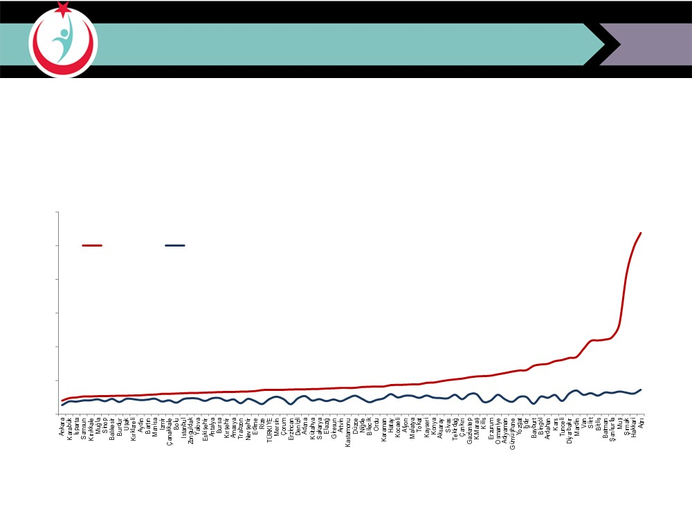
3. Erişimi Kolay Sağlık Hizmeti
Toplum sağlığı hizmetlerine daha fazla ihtiyaç duyan bölgelerde sağlık olanakları güçlendirilmiştir
Uzman hekim başına düşen nüfusun en fazla olduğu il ile en az olduğu il
30.000
arasındaki oran 2002’ de 1/13 iken 2012’de 1/3’tür.
26.883
25.000
Aralık 2002 Kasım 2012
20.000
15.000
10.000
5.000
2.017
3.631
0
1.351

Slide 6
Daha Etkin Birinci Basamak Hizmeti : Aile Hekimliği
Aile hekimliği uygulaması ile birlikte gebe ve bebek tespiti ile aşı oranları artmıştır.
Aile fertlerinin sürekli aynı hekiminden sağlık hizmeti alıyor olması; kişiler üzerinde kendi hekimlerine karşı güven ve bağlılık oluşturmakta.
Hastane poliklinikleri önünde gereksiz yığılmaların önüne geçilmiştir.

Slide 7
Sağlık Bakanlığı Kuruluşları Muayene Sayısı
600
492
500
400
300
252
200
179 240
81
110
100
56
69
0
25
1993
2002 2012
Sağlık Ocağı/Aile Hekimliği
Hastane Toplam

Slide 8
Birinci Basamak Hizmetlerde Hekim Verimliliği
Birinci basamakta 2002-2012 yılları arasında muayene sayısı %248 arttı.

Slide 9
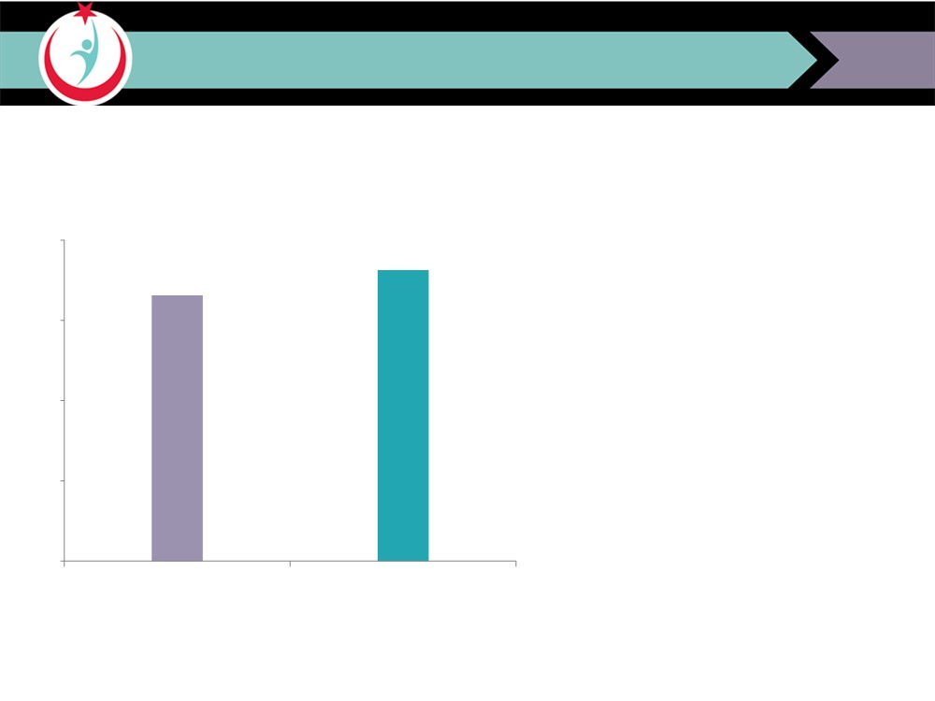
Aile Hekimliği Hizmetlerinden Memnuniyet Oranı
EUROPEP Ölçeği İle Memnuniyet Çalışması 2010-2011
100
90,7
82,8
75
EUROPEP Ölçeği, 25 Avrupa
ülkesinde kullanılmaktadır.
50
Hekimin klinik davranışına ve hizmet organizasyonuna
yönelik 23 parametre sorgulanır.
25
0
2010 2011

Slide 10
B. Sağlık Hizmetlerindeki Değişim
1. Bütçeden Sağlık Hizmetlerine Ayrılan Pay
2. Temel sağlık hizmetleri
3. Yataklı tedavi hizmetleri
4. Sağlığın teşviki ve geliştirilmesine yönelik hizmetler

Slide 11
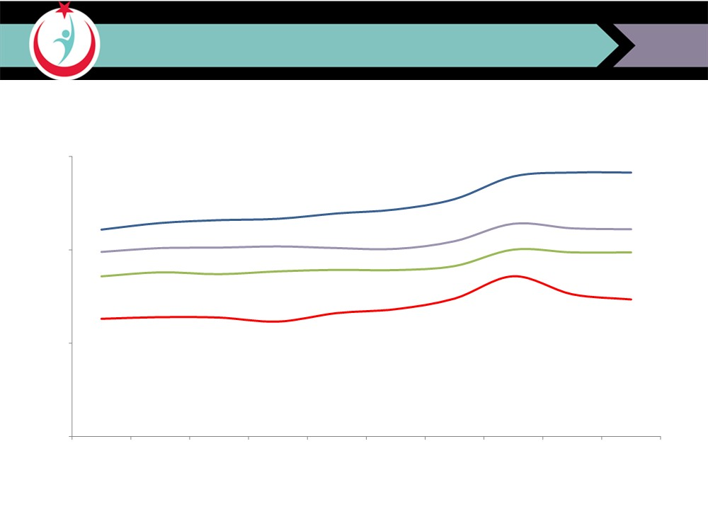
1. Bütçeden Sağlık Hizmetlerine Ayrılan Pay
Kamu Sağlık Harcamalarının GSYİH İçindeki Oranları, (%)
9
8,5
6,7
ABD
6,9*
5,9
OECD
5,9
6
5,2
DSÖ Avrupa
Türkiye
4,4
3,8
3
0
2002
2003
2004
2005
2006
2007
2008
2009
2010
2011
Kaynak: OECD Health Data 2012, WHO Health For All Database, World Health Statistics 2012 ,TUİK, Kalkınma Bakanlığı
*OECD verisi 2010 yılına aittir.

Slide 12
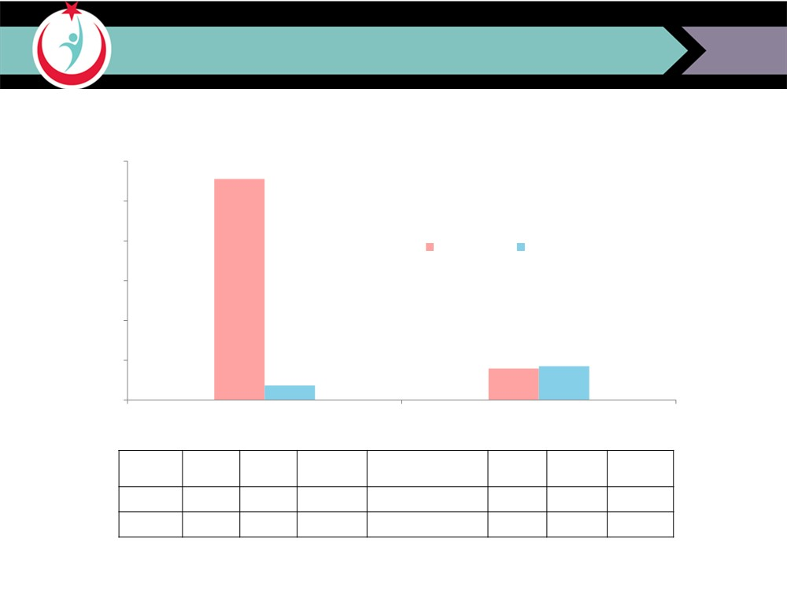
1. Bütçeden Sağlık Hizmetlerine Ayrılan Pay
Kamu Sağlık Harcamalarının GSYİH İçindeki Payının Değişimi (%)
120
111
100
80
Türkiye OECD
60
40
20
16 17 7
0
1993-2002 2002-2012
1993 2002
Değişim (%)
Değişim
2002 2011
(%)
Türkiye
1,8
3,8
111
3,8
4,4
16
OECD
5,5
5,9
7
5,9
6,9*
17
Kaynak: OECD Health Data 2012,TUİK, Kalkınma Bakanlığı
* OECD verileri 2010 yılına aittir.

Slide 13
2. Temel Sağlık Hizmetleri
Temel Sağlık Hizmetlerine Ayrılan Pay
Milyon TL
Milyon TL
7.000
7.000
6.652 6.652
3 Kat
a. Temel Sağlık Hizmetlerine Ayrılan Pay
3.500
3.500
2.291 2.378
928
6,5
0
1993 2002 2012
0
Nominal
6,5
928
6.652
Reel
2.291
2.378
6.652
2013 için temel sağlık hizmetlerine ayrılan bütçe
7 milyar 340 milyon TL dir.

Slide 14
2. Temel Sağlık Hizmetleri
Bağışıklama Hizmetleri
1993
2002
2012
BCG
Difteri Beşli
Aselüler Boğmaca Kombine
BCG
Tetanoz Aşı
BCG Difteri
Polio
Difteri Boğmaca
Hemofilus İnfluenza tip B
Boğmaca Tetanoz
Çocukluk Döneminde Rutin Uygulanan Aşılar
Tetanoz Oral Polio
Kızamık Üçlü
Oral Polio Kızamık
Kızamıkçık Kombine
Kızamık Hepatit B
Kabakulak Aşı
(6 antijen) (7 antijen)
Hepatit B
Konjuge Pnömokok
Hepatit A Su Çiçeği
(13 antijen)

Slide 15
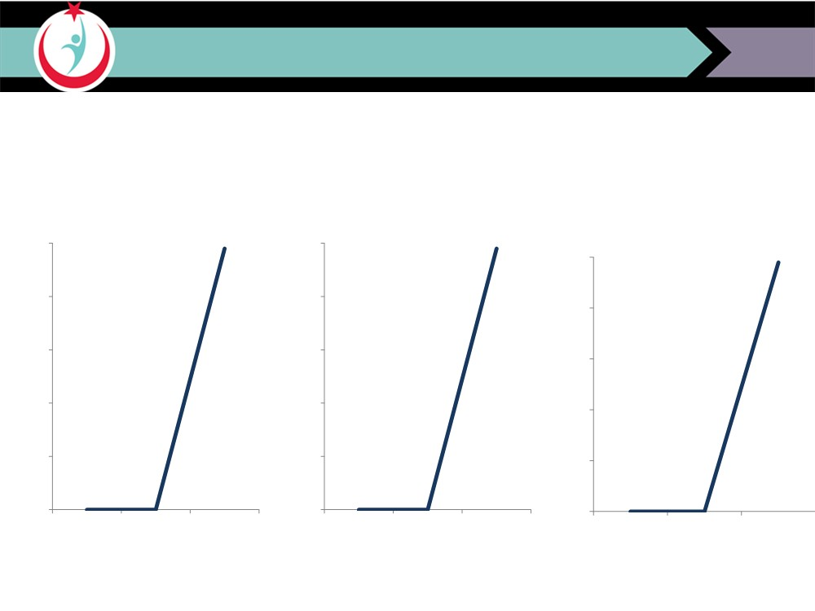
2. Temel Sağlık Hizmetleri
Bebeklere Ücretsiz D Vitamini Desteği
Bebeklere Ücretsiz Demir Desteği
Hamilelere Ücretsiz Demir Desteği, (%)
100
98
98
100
98
100
80
80
80
60
60
60
40
40
40
20
20
20
0 0
0
0
0 0
0
0
0
1993 2002
2012 1993
2002 2012
1993 2002 2012

Slide 16
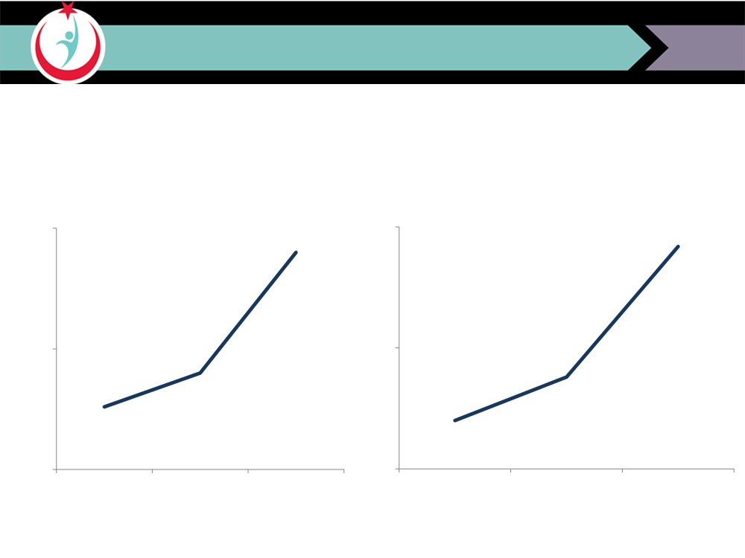
2. Temel Sağlık Hizmetleri
Doğum Öncesi Bakım Hizmetleri, (%) (en az bir ziyaret)
Hastanede Yapılan Doğum Oranı, (%)
100
100 96
95
75
75
70
69
63
60
50
50
1993 2002 2012
1993 2002 2012

Slide 17
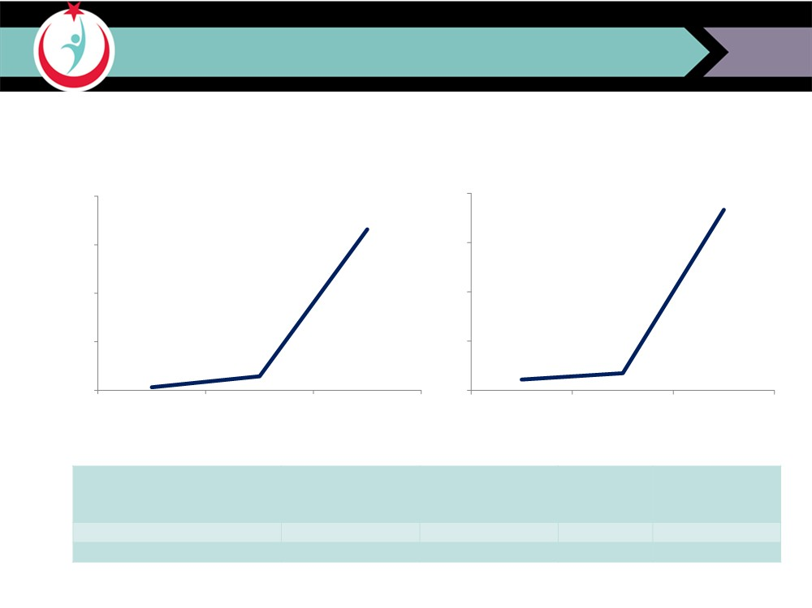
3- YATAKLI TEDAVİ HİZMETLERİ
Yoğun Bakım Yatağı
Yanık Yatağı
12.000
400
367
9.957
9.000
300
6.000
200
3.000
100
190
869
22 35
0
0
1993
2002
2012
1993 2002 2012
2012 Yılı
Sağlık Bakanlığı
Üniversite
Özel
Toplam
Yoğun Bakım Yatağı
9.957
4.075
8.308
22.340
Yanık Yatağı
367
166
-
533

Slide 18
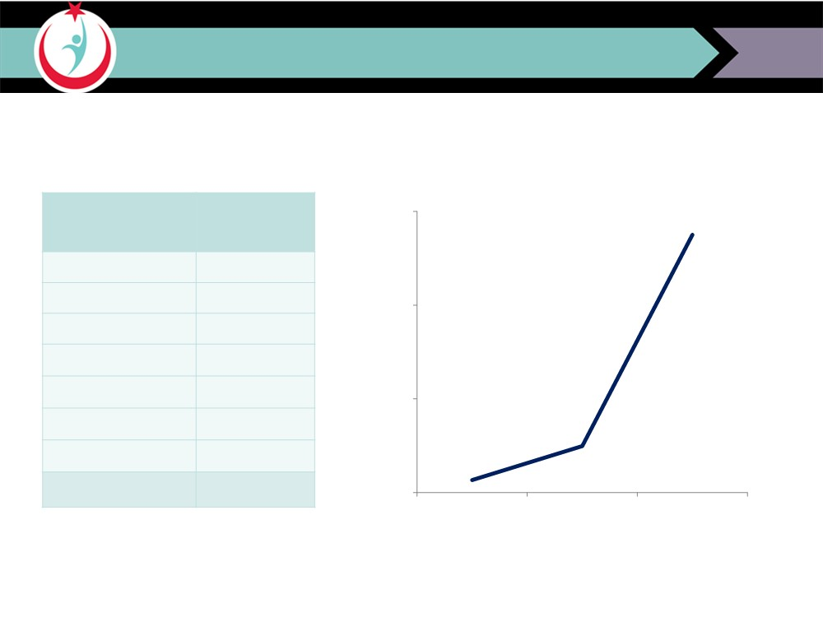
3- YATAKLI TEDAVİ HİZMETLERİ
Organ Nakli
Organ Nakli
2012
4.500
4.127
Böbrek
2.970
Karaciğer
1.047
3.000
Kalp
65
Akciğer
4
Pankreas
25
1.500
Kalp-Akciğer
3
745
İnce Bağırsak
8
200
Toplam
4.127
0
1993
2002
2012

Slide 19
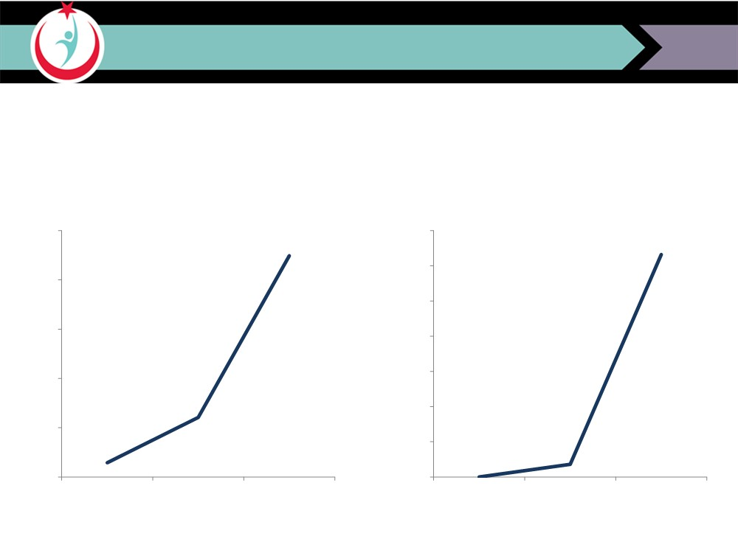
3- YATAKLI TEDAVİ HİZMETLERİ
Bilgisayarlı Tomografi
MR
500
449
350
316
300
400
250
300
200
200
150
121
100
100
50
18
29
0
0
0
1993 2002
2012
1993
2002 2012

Slide 20
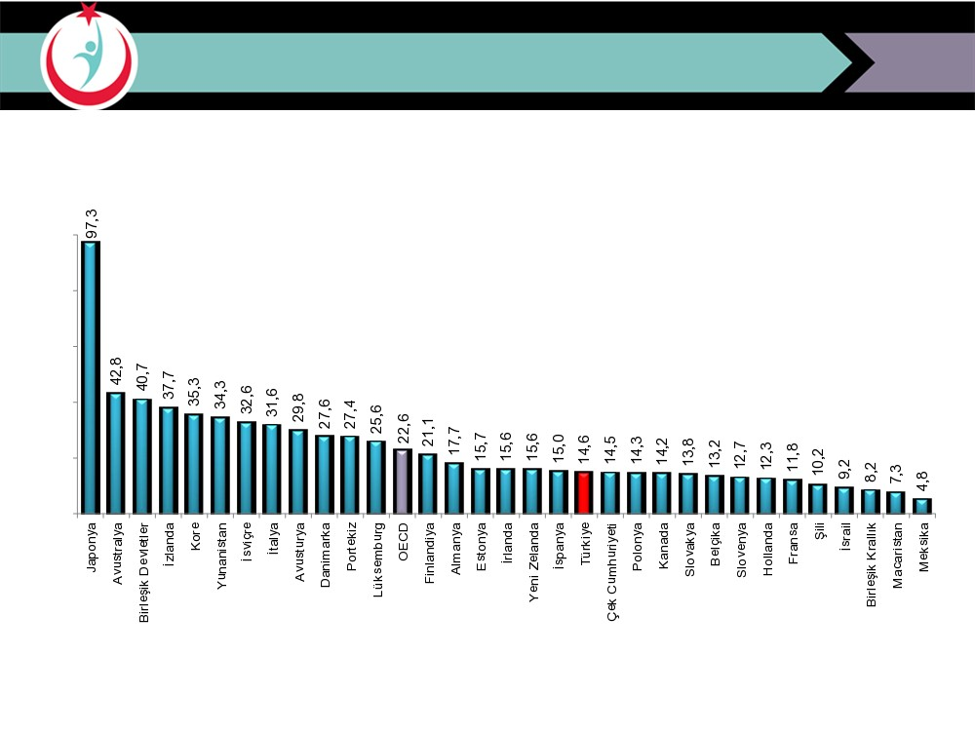
3- YATAKLI TEDAVİ HİZMETLERİ
Yataklı Tedavi Kurumlarında 1.000.000 Kişiye Düşen BT Cihazı Sayısının Uluslararası Karşılaştırması, (2010)
100
80
60
40
20
0
Kaynak: Sağlık İstatistikleri Yıllığı 2011, OECD Health Data 2012

Slide 21
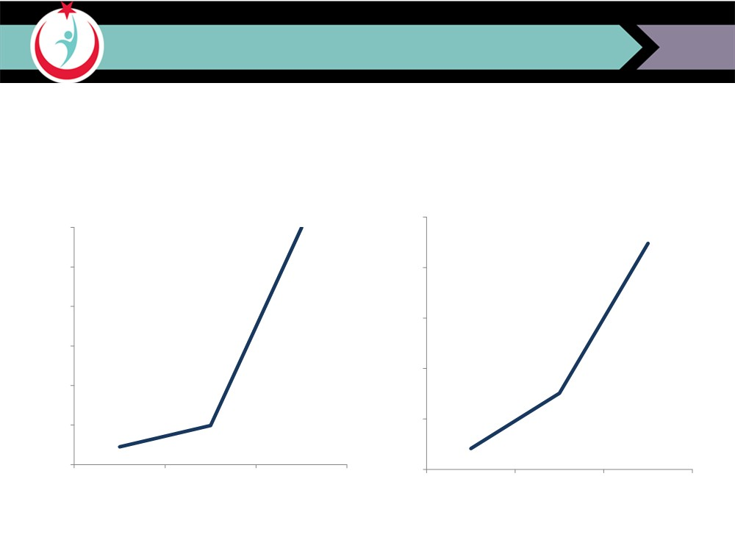
3- YATAKLI TEDAVİ HİZMETLERİ
USG
Diyaliz
2.999 5000
3000
4.481
2500
4000
2000
3000
1500
2000
1.510
1000
495
1000
500
225
415
0
0
1993 2002
2012
1993 2002 2012

Slide 22
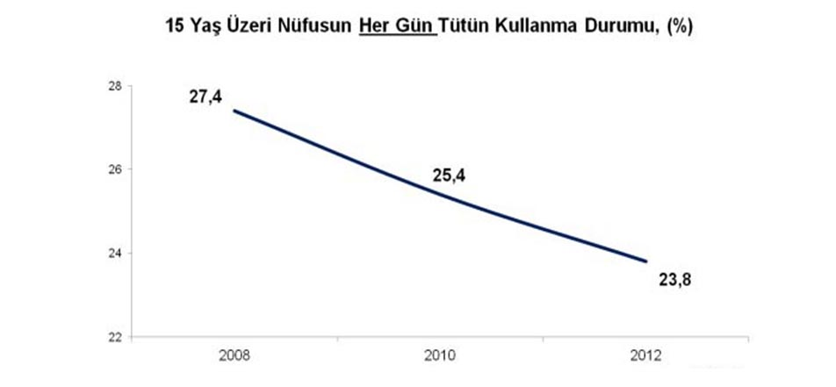
4. SAĞLIĞIN TEŞVİKİ VE GELİŞTİRİLMESİ
a. Tütünle Mücadele Programı
Grafik 25
Kaynak: TÜİK

Slide 23
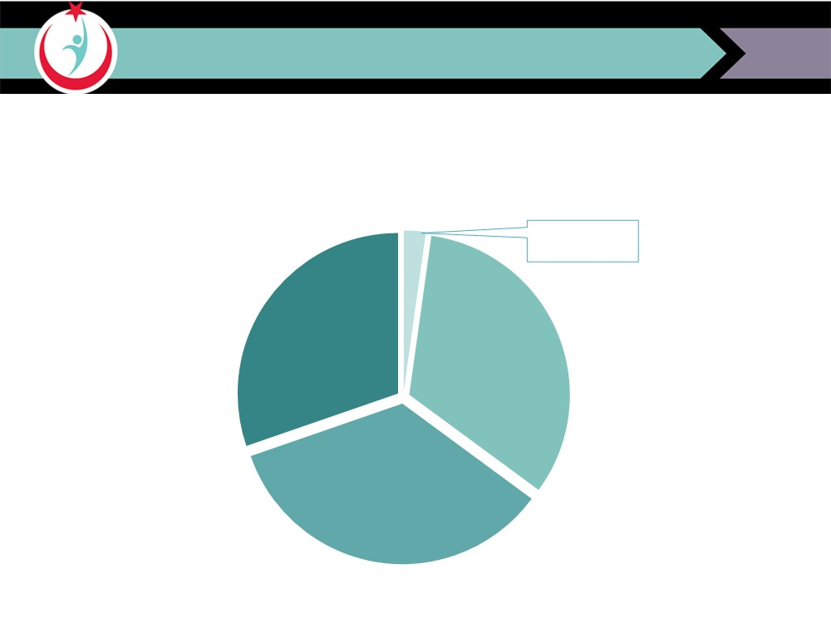
4. SAĞLIĞIN TEŞVİKİ VE GELİŞTİRİLMESİ
b. Obezite ile Mücadele Programı
On dokuz Yaş ve Üzeri Bireylerde Vücut Kitle İndeksinin Dağılımı, (%)
Zayıf %2
Obez %30
Normal
%33
Kilolu
%35
Kaynak: Türkiye Beslenme ve Sağlık Araştırması 2010

Slide 24
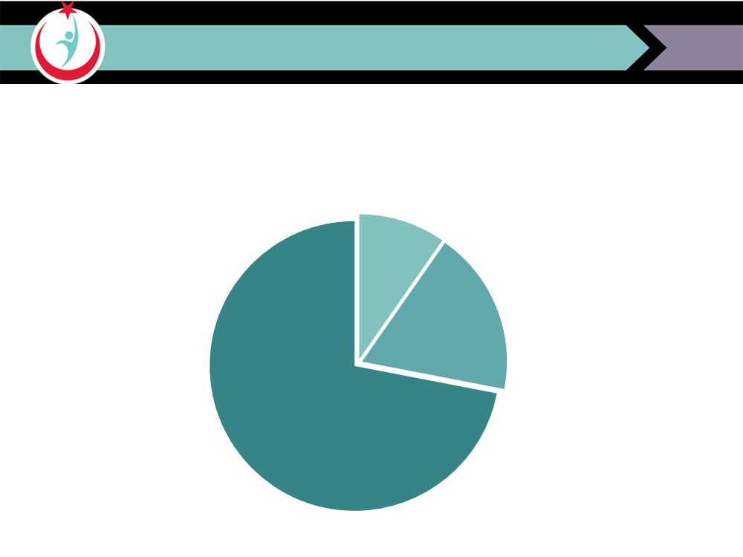
4. SAĞLIĞIN TEŞVİKİ VE GELİŞTİRİLMESİ
b. Obezite ile Mücadele Programı
On iki Yaş ve Üzeri Bireylerde Fiziksel Aktivite Yapma Durumu, (%)
Haftada
1-2 Kez %10
Haftada 3
Kez ve Üzeri
%18
Egzersiz Yapmayan %72
Kaynak: Türkiye Beslenme ve Sağlık Araştırması 2010

Slide 25
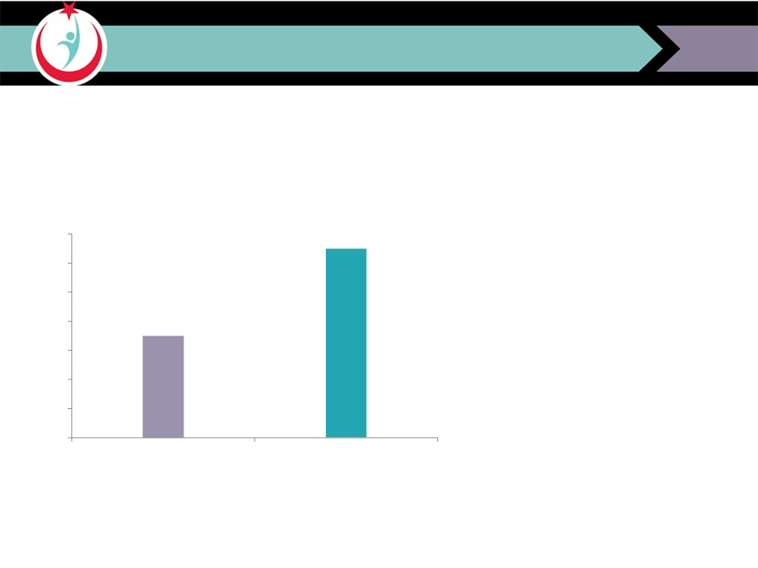
4. SAĞLIĞIN TEŞVİKİ VE GELİŞTİRİLMESİ
c. Diyabet Önleme ve Kontrol Programı
20 Yaş Üzeri Diyabetli Nüfus Oranı, (%)
14 13 12
10
8 7 6
4
2
0
1998 2010
Kaynak: TURDEP I (1998), TURDEP II Çalışması (2010)

Slide 26
C. Türkiye Sağlık Sisteminin Performansı
SAĞLIK
SİSTEMİ
HEDEF KİTLE
1. SAĞLIK GÖSTERGELERİ
ETKİLİ
2. SAĞLIK HİZMETLERİNDEN MEMNUNİYET ORANI
KALİTELİ
3. VATANDAŞIN FİNANSAL RİSKTEN KORUNMASI
ULAŞILABİLİR
Sağlık sistemi performans ölçütleri
Sağlık sistemi performans hedefleri

Slide 27
1. Sağlık Göstergeleri
Bebek Ölüm Hızı
Anne Ölüm Hızı
Bağışıklama Oranı
Bulaşıcı Hastalıkların Sıklığı
Acil Sağlık Hizmetleri
Notes:
27

Slide 28
Bebek ölüm hızı
Bebek Ölüm Hızı ve Sağlık Harcaması

Slide 29
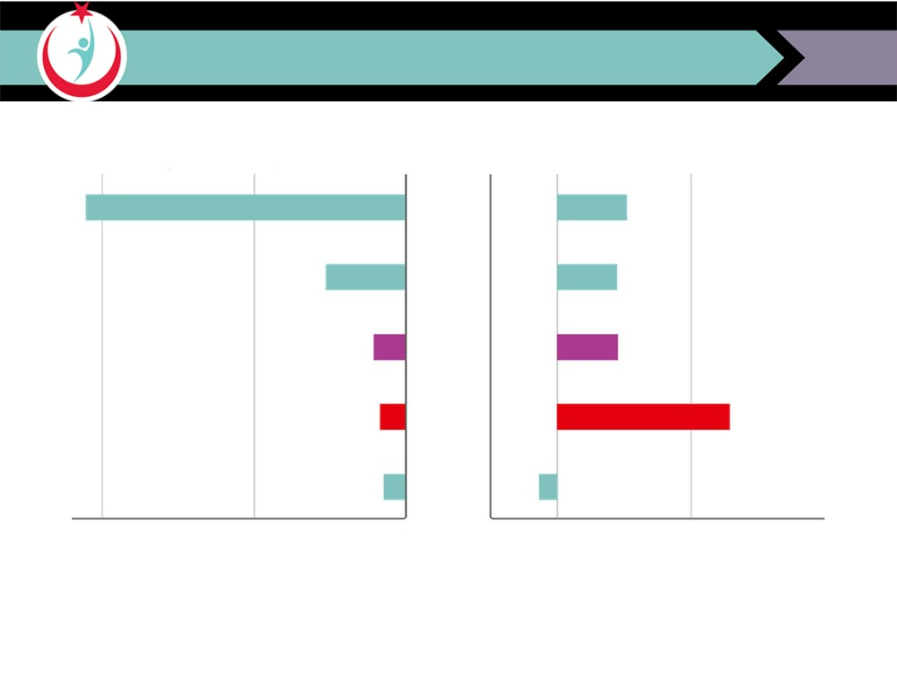
Anne Ölüm Oranı
Anne Ölüm Oranı (2010)
Değişim Oranı (2000 - 2010)
210,0
Dünya
34,4
53,0
Orta-Üst
30,3
Gelir Grubu
Ülkeler
20,0
DSÖ
31,0
Avrupa
Bölgesi
15,5
Türkiye
76,9
14,0
Üst
-7,7
Gelir Grubu
Ülkeler
Kaynak: SB Sağlık İstatistikleri Yıllığı 2011, DSÖ World Health Statistics 2012 Not: Türkiye verisi 2011 yılına aittir.

Slide 30
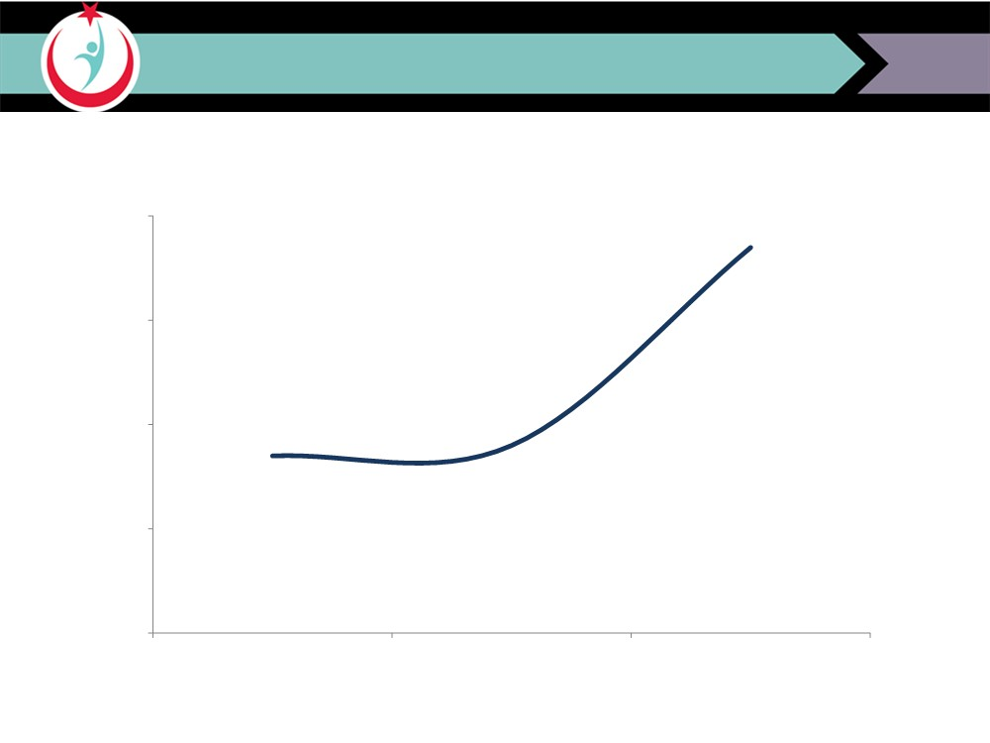
Aşılama Oranı (%)
100
97
90
80
77
78
70
60
1993
2002 2012

Slide 31
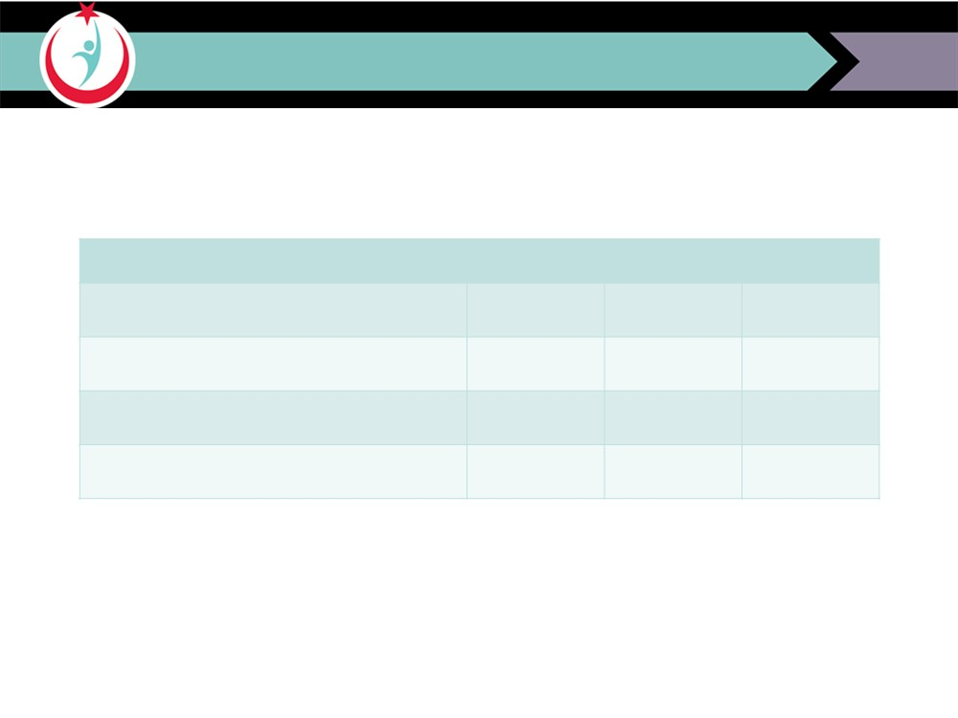
Bulaşıcı Hastalıkların Sıklığı
Bulaşıcı Hastalıkların Sıklığı
1993
2002
2011
Tüberküloz Prevalansı (yüzbinde)
50
38
24
Kızamık Yerli Vaka Sayısı
34.285
7.810
0
Sıtma Yerli Vaka Sayısı
47.210
10.184
0
Tifo Vaka Sayısı
14.347
24.390
26
Kaynak: DSÖ Global Health Observatory Veritabanı, Türkiye Sağlık İstatistik Yıllığı 1987- 1994, Sağlık İstatistik Yıllığı 2011

Slide 32
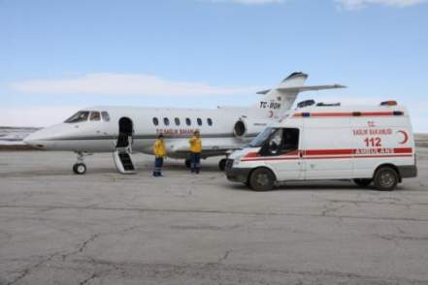
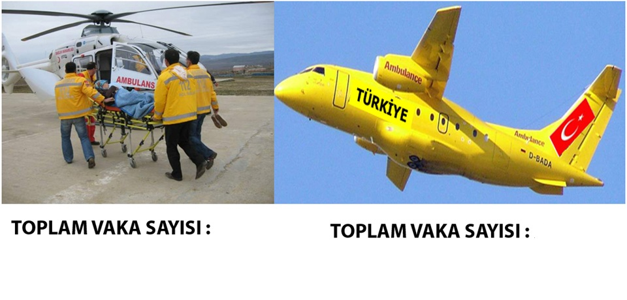
12600
3050

Slide 33
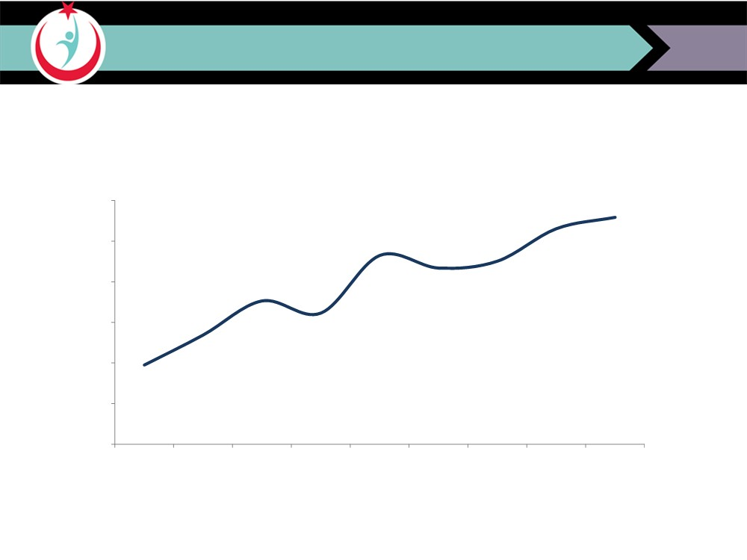
2. Sağlık Hizmetlerinden Memnuniyet Durumu
80
76
70
60
50
40
39,5
30
20
2003 2004 2005 2006
2007 2008 2009
2010 2011
Kaynak: TÜİK Yaşam Memnuniyeti Araştırması 2011

Slide 34
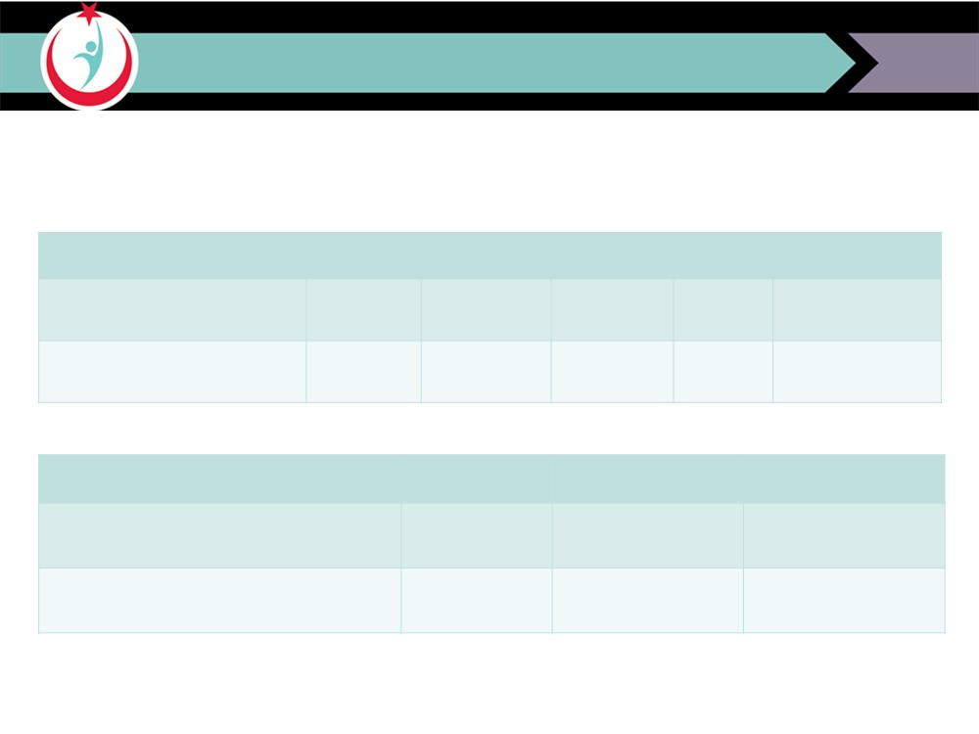
2. Sağlık Hizmetlerinden Memnuniyet Durumu
Hasta Memnuniyeti ve Kişi Başı Sağlık Harcamaları
Türkiye
Finlandiya
İsveç
Fransa
Danimarka
Hasta Memnuniyeti (%, 2011)
76 78
78 73 75
Kişi Başı Sağlık Harcaması ($)
958 3.251
3.758 3.974 4.464
Kaynak: OECD Health Data 2012, SB Sağlık İstatistikleri Yıllığı 2011
Tablo 9
Türkiye
Bulgaristan
Letonya
Hasta Memnuniyeti (%, 2011)
76
28
30
Kişi Başı Sağlık Harcaması ($)
958 947 1.098
Kaynak: OECD Health Data 2012, SB Sağlık İstatistikleri Yıllığı 2011

Slide 35
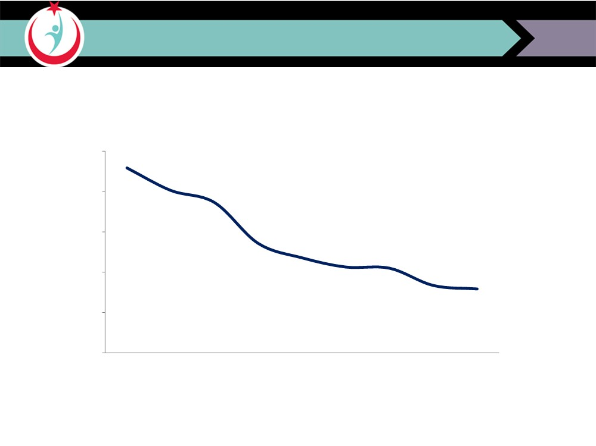
3. Vatandaşın finansal riskten korunma durumu
İlaç ve Tedavi Masraflarını Kendi Karşılayanların Oranı, (%)
35
32,1
28,2 26,1
28
21
19,0
16,5
14,9 14,7
14
11,7
11,1
7
0
2003 2004 2005 2006 2007
2008 2009 2010
2011
Kaynak: TÜİK Yaşam Memnuniyeti Araştırması 2011

Slide 36
3. Vatandaşın finansal riskten korunma durumu
Successful Health System Reforms: The Case Of Turkey
Başarılı Sağlık Sistemi Reformları: Türkiye Örneği (sayfa 6), 2012 Yayınlayan Kuruluş: Dünya Sağlık Örgütü Avrupa Bölge Ofisi
2002:
“Yeni bin yılın başında Türkiye’deki sağlık sektörünün performansı, sağlık sonuçları, mali koruma ve hasta memnuniyeti
penceresinden bakıldığında hem OECD ülkeleri arasında hem de DSÖ Avrupa Bölgesi’nde en alt sıradaydı.”

Slide 37
3. Vatandaşın finansal riskten korunma durumu
Successful Health System Reforms: The Case Of Turkey
Başarılı Sağlık Sistemi Reformları: Türkiye Örneği (sayfa 28), 2012 Yayınlayan Kuruluş: Dünya Sağlık Örgütü Avrupa Bölge Ofisi
2012:
“DSÖ Tallinn Sözleşmesinin sağlıkta
hakkaniyet ve cevap verebilirlik prensiplerini uygulayan ülkeler için Türkiye başarılı bir örnektir.”

Slide 38
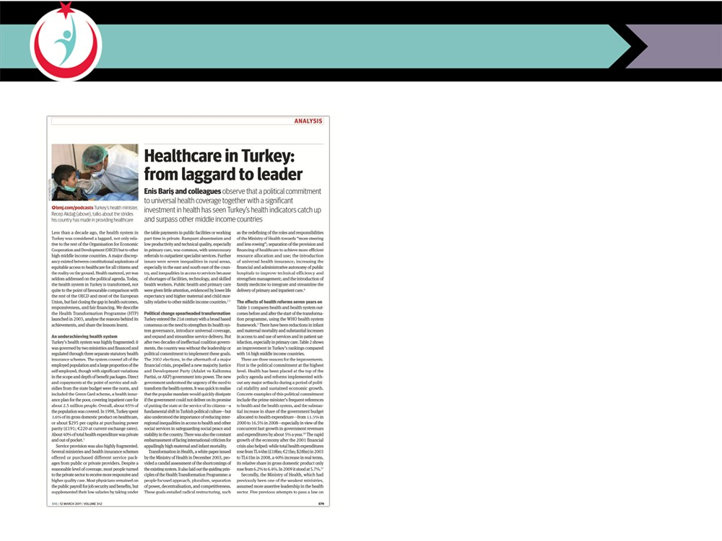
3. Vatandaşın finansal riskten korunma durumu
BMJ, Healthcare in Turkey: from laggard to leader,
12 March 2011, vol. 342
BMJ, Türkiye’de Sağlık Hizmetleri:
Geri Kalmışlıktan Liderliğe, 12 Mart 2011, sayı. 342
“Sıkça duymaya alıştığımız
başarısızlıkların aksine Türkiye,
orta gelir düzeyindeki ülkelerde eşi
görülmemiş hız ve düzeyde sağlık
çıktılarını iyileştiren ve bin yıl kalkınma hedeflerini 2015’ten önce yakalayan bir başarı örneğidir.”

Slide 39
TEŞEKKÜRLER

